Slide 1
Liitteet ryhmätyöhön
Vehkalahti 11.11.17

Slide 2
Liite 1. Esimerkki koulun keke-ohjelmasta
1. ARVOT: Pohdimme arvoja yhdessä. Mitkä asiat ovat meille tärkeitä ja minkälaisesta tulevaisuudesta haaveilemme. Harjoittelemme mielipiteiden ilmaisua. Rakennamme aktiivisesti tulevaisuutta sellaiseksi kuin haluamme.
2. EMPATTISUUS: Vahvistamme oppilaiden luontosuhdetta viemällä heidät säännöllisesti luontoon. Vahva luontosuhde on edellytys halulle toimia luonnon puolesta. Kehitämme empaattisuutta luontoa ja läheisiä kohtaan esim. rooliharjoituksin ja draamaa hyödyntäen. Teemme hyviä töitä muille ja ympäristölle.
3. YHTEISÖLLISYYS: Vaalimme hyvää yhteishenkeä ja yhteisöllisyyttä. Lapset, vanhemmat ja koko koulun henkilökunta puhaltavat yhteen hiileen. Kiusaamista ei sallita. Meillä on omia perinteitä. Arvostamme erilaisuutta. Myös vanhempien keskinäistä vuorovaikutusta tuetaan.
4. OSALLISUUS JA VASTUULLISUUS: Otamme oppilaat mukaan opetuksen ja työtapojen suunnitteluun sekä toimintakulttuurin kehittämiseen. Harjoittelemme vastuun kantamista. Pienille pieniä vastuutehtäviä, isommille isompia.
5. TIEDOT JA TAIDOT: Käsittelemme kestävän elämäntavan teemoja opetuksessa monipuolisesti ja yli oppiainerajojen. Kehitämme kestävää elämäntapaa tukevia taitoja kuten luovuutta, ongelmanratkaisukykyä, kriittisyyttä, vuorovaikutustaitoja ja tulevaisuusajattelua.
6. TOIMINTA: Toimimme ympäristöystävällisesti ja esimerkillisesti. Säästämme koulussa materiaalia ja energiaa ja kehitämme jatkuvasti toimintaamme ekologisemmaksi. Käytämme esimerkiksi kierrätysmateriaaleja käsitöissä, kestäviä astioita retkeillessä ja säästämme lämmintä vettä ja sähköä sisätiloissa. Viestimme hyvistä tavoistamme myös koteihin asti.

Slide 3
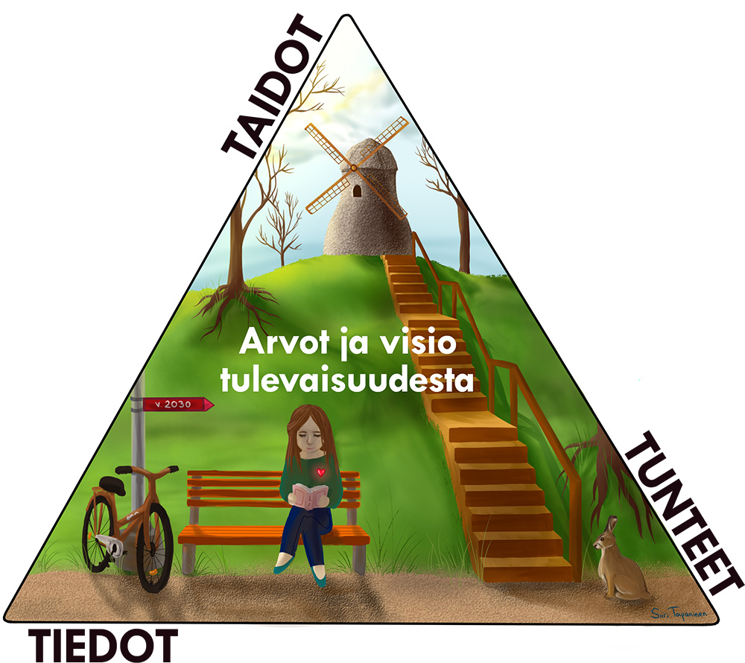
Liite 2. Kestävän elämäntavan kasvatus
TIEDOT: ekologia, ilmastonmuutos, teknologia, yhteiskunta, psykologia, talous, historia, poikkitieteellisyys
TAIDOT: osallistuminen, osallisuus, vastuullisuus, mielikuvitus, kriittisyys, luovuus ja ongelmanratkaisutaidot, tulevaisuusajattelu, vuorovaikutus, arkiset käytännöt ja esimerkistä oppiminen
TUNTEET: empatia, luontosuhde, arvojen pohdinta, taideaineet, herkistyminen, elämyksellisyys, yhteisöllisyys, kokemuksellisuus

Slide 4
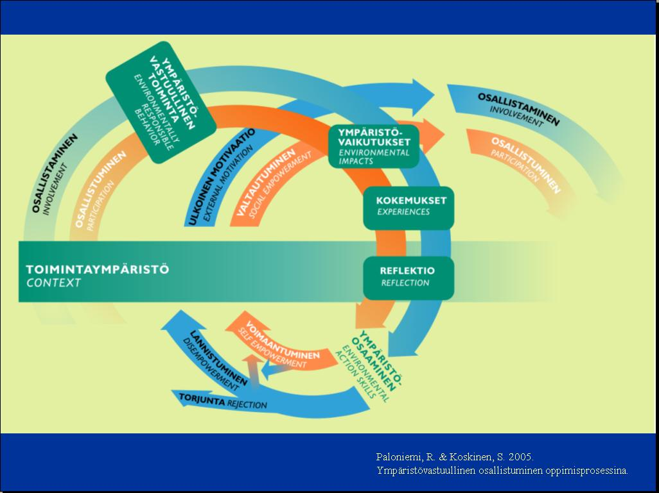
Liite 3. Ympäristövastuullinen osallistuminen oppimisprosessina.

